Slide 1

小型企业资源计划系统

Slide 2

01
问题分析
02
主要功能分析
03
数据库设计
04
微服务设计
05
开放服务接入
content
06
分工与进度
目录

Slide 3
01
问题分析

Slide 4


项目背景
在当今竞争激烈的商业环境中，小型企业面临着诸多挑战，包括资源有限、市场竞争激烈、客户需求多样化等。为了在市场中保持竞争力并实现可持续发展，小型企业需要高效、灵活地管理其内部资源，包括财务、库存、生产、销售以及人力资源等。然而，很多小型企业由于规模限制和资金限制，无法像大型企业那样投入大量资金购买昂贵的ERP（企业资源计划）系统。因此，开发一个适合小型企业需求的、成本效益高的ERP系统显得尤为重要。

Slide 5

要解决的问题
信息孤岛问题
资源管理效率低下
业务流程不规范
成本控制困难
由于资源有限，小型企业需要更加精细地管理其各项资源，但现有的管理工具和方法往往无法满足这一需求。
小型企业业务流程往往不够规范，导致工作效率低下，容易出错。
小型企业各部门之间往往缺乏有效的信息共享机制，导致信息孤岛现象严重，影响决策效率。
小型企业成本控制能力较弱，需要一套系统来帮助他们更好地控制成本，提高盈利能力。

Slide 6
项目目标分析
实现信息集成与共享
优化资源管理
规范业务流程
降低运营成本
通过ERP系统，将小型企业的各个部门的信息进行集成和共享，消除信息孤岛，提高决策效率。
提供全面的资源管理功能，包括库存管理、财务管理、人力资源管理等，帮助小型企业实现资源的精细化管理，提高资源利用效率。
通过ERP系统对业务流程进行标准化和自动化，提高工作效率，减少人为错误。
通过ERP系统的自动化和集成功能，降低企业的运营成本，提高盈利能力。
提供可扩展性和灵活性
提高客户满意度
增强数据分析能力
考虑到小型企业未来的发展需求，ERP系统需要具备可扩展性和灵活性，能够随着企业的发展进行功能扩展和定制化调整。
通过ERP系统对客户信息进行管理和分析，了解客户需求，提供更加个性化的产品和服务，从而提高客户满意度。
提供强大的数据分析功能，帮助企业进行数据挖掘和分析，为企业的战略决策提供依据。

Slide 7
02
主要功能分析

Slide 8
用户角色及其功能
系统管理员
负责系统的安装、配置、维护和日常管理，确保系统的稳定性和安全性。同时，还需要监控系统的性能，及时处理各种故障，并管理用户权限，确保只有授权人员能够访问系统的特定功能和数据。
财务人员
处理公司的财务数据，包括收入、支出、利润等方面的数据。ERP系统为财务人员提供会计、财务报表、成本控制等重要功能，以帮助他们更好地管理公司的财务数据，提高企业的财务管控能力。
系统管理员
通过ERP系统实时获取库存信息，制定合理的采购计划，优化采购策略，确保物料的及时供应和质量。同时，还可以管理供应商信息，跟踪采购订单的状态等。

Slide 9
用户角色及其功能
销售人员
利用ERP系统跟踪销售订单的状态，管理客户信息和销售活动。通过系统提供的数据分析工具，销售人员可以制定销售策略，提升销售业绩。此外，还可以处理销售退货、售后管理等事务。
库存管理人员
负责实时了解库存情况，进行库存分析和预测，确保库存的合理性和准确性。ERP系统提供入库管理、出库管理、调拨管理、盘点管理等功能，以支持库存管理人员的日常工作。
人力资源专员
需要对员工信息和薪酬等数据进行管理。ERP系统提供了完善的人力资源管理功能，可以轻松处理员工福利、培训和出勤等方面的信息，协助企业进行人力资源管理。

Slide 10
核心业务流程图

Slide 11
03
数据库设计

Slide 12
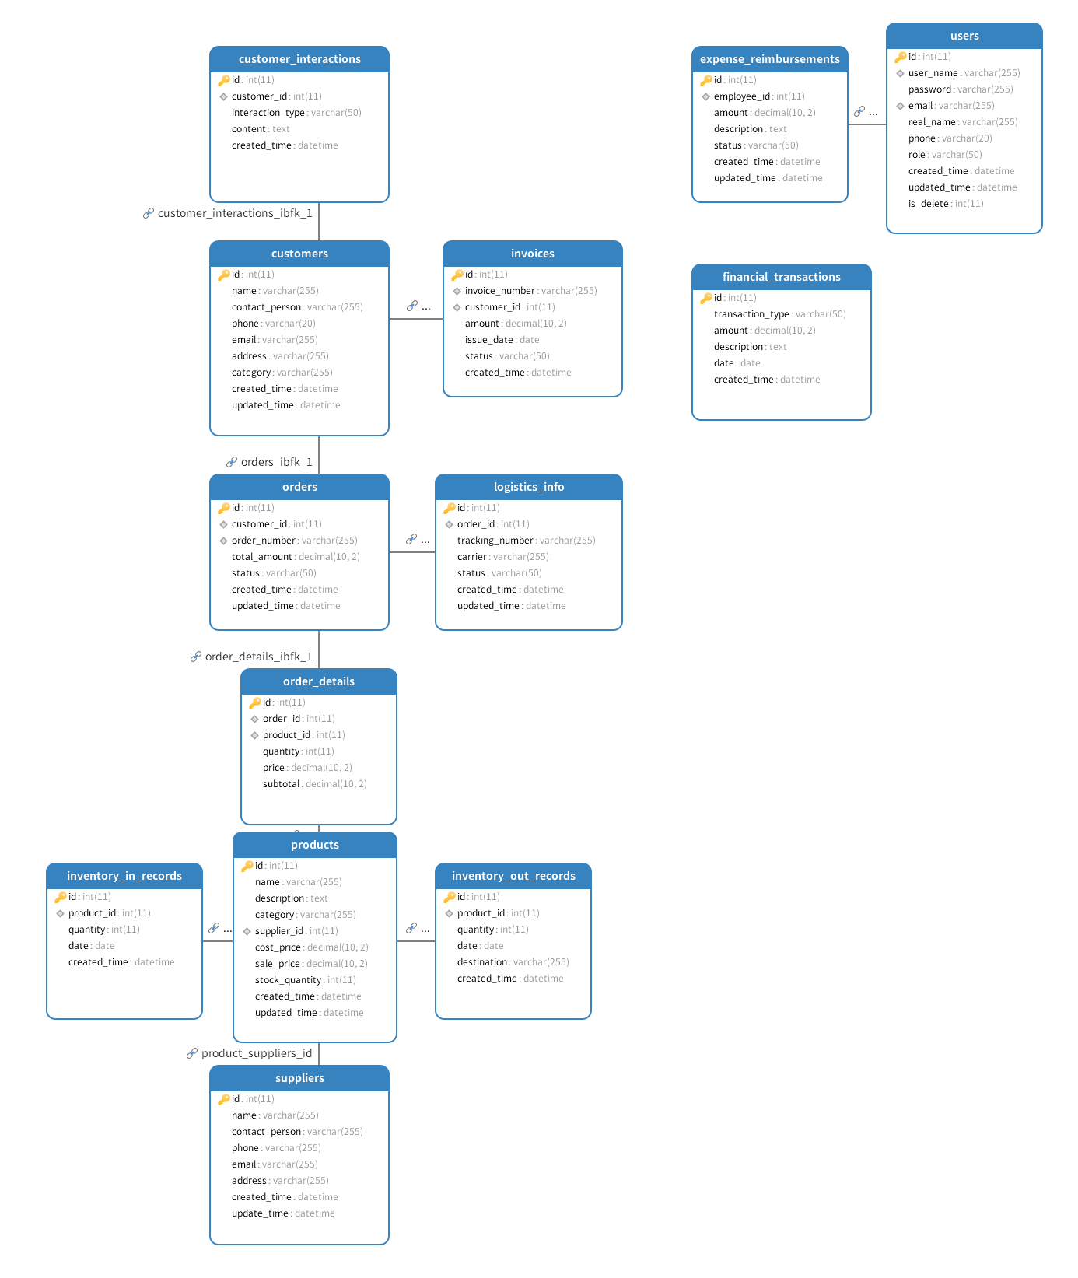
ER图表形式

Slide 13
04
微服务设计

Slide 14
核心服务模块
01
用户服务
负责用户认证、权限管理，保障系统安全与个性化体验。
02
04
03
客户关系管理
订单处理
库存管理
维护客户信息，处理订单，增强客户关系，提升满意度。
接收并跟踪订单状态，确保及时响应，满足客户需求。
监控商品流动，优化库存水平，减少成本，提高效率。
05
财务管理
记录财务活动，生成报表，确保财务透明度。

Slide 15
微服务设计
拟采用的微服务框架：springcloud
User Service
用户注册：允许新用户注册账户，需要输入用户名、密码、邮箱等基本信息。
用户登录：支持用户通过用户名和密码登录系统。
密码找回与重置：提供忘记密码功能，通过邮箱验证后可以重设密码。
权限管理：定义不同角色（如管理员、普通用户等），并分配相应的权限。
用户信息管理：允许用户查看和编辑个人资料。
Financial Management Service
收支记录：记录企业的所有收入和支出情况，支持分类统计。
发票管理：管理发票的开具、接收和存储。
费用报销：处理员工的费用报销申请，审核并记录报销信息。
财务报表：生成各类财务报表，如利润表、资产负债表等。
成本控制：监控企业的各项成本，提出成本优化建议。
CRM Service
客户信息管理：添加、编辑、删除客户信息，包括姓名、联系方式、地址等。
客户分类：根据客户需求或行业类型对客户进行分类。
订单管理：创建、编辑和删除客户订单，查看订单详情。
客户互动记录：记录与客户的沟通历史，如电话交谈、邮件往来等。
客户满意度调查：定期对客户进行满意度调查，收集反馈意见。

Slide 16
微服务设计
拟采用的微服务框架：springcloud
Inventory Management Service
商品信息管理：录入商品的基本信息，如名称、描述、供应商、成本价、销售价等。
商品分类：按类别组织商品，方便查找和管理。
入库操作：记录商品入库的信息，包括数量、日期、供应商等。
出库操作：记录商品出库的信息，如数量、日期、去向等。
库存查询：提供实时库存查询功能，支持按条件筛选。
库存预警：设置库存上下限，当库存量低于或高于设定值时自动发出警告。
Order Processing Service
用户注册：允许新用户注册账户，需要输入用户名、密码、邮箱等基本信息。
用户登录：支持用户通过用户名和密码登录系统。
密码找回与重置：提供忘记密码功能，通过邮箱验证后可以重设密码。
权限管理：定义不同角色（如管理员、普通用户等），并分配相应的权限。
用户信息管理：允许用户查看和编辑个人资料。

Slide 17
05
开放服务接入

Slide 18
开放服务接入
Nacos
服务发现与配置管理
MySQL
关系型数据库
Redis
内存数据存储（键值数据库）
MinIO
对象存储
Elasticsearch
分布式搜索引擎
Spring Cloud Gateway
API 网关
RabbitMQ
消息中间件
认证服务
Sa-Token
……

Slide 19
06
分工与进度

Slide 20
分工
·王嘉豪：数据库设计，单元测试，网关微服务，库存管理模块
·郑皓文：集成测试，用户服务模块，订单处理模块
·洪嘉笛：性能测试，客户关系处理管理模块，财务管理模块

Slide 21
项目进度
2024.11.14-2024.11.16
2024.11.16-2024.12.20
2024.12.20-2025.01.01
建立项目共享管理库，创建各微服务模块与对应文件，创建数据库
各成员合理分工完成各自微服务内容并调试完成
集成整个ERP系统，验证各个微服务之间通信与集成点的稳定性，测试系统性能

Slide 22
THANKS

